Slide 1
Адамның табиғаттағы рөлі. Табиғатты тиімді пайдалану. Табиғатты қорғау. Биологиялық алуан түрлілікті сақтау. Дүниежүзілік Тұқым қоры
Мақсаты: биологиялық әртүрлілікті сақтау қажеттілігі себептерін анықтау. Дүниежүзілік тұқым қорының маңызын бағалау.

Slide 2
Балалар өткен сабақта сіздер тірі ағзаның қоршаған ортаға бейімделуін қарастырдыңыздар, сіздерге сұрақ: қоршаған ортада, атмосферада көмірқышқыл газының жинақталуынан қандай өзгеріс туындайды? Әрине, қоршаған ортаның ластануы болады.
Сонымен балалар қоршаған ортада-ауа, су, топырақ тез ластанады. Атмосферада жинақталған көмірқышқыл газының көп мөлшері ауаға бөлінеді. Нәтижесінде жылыжайлық әсері (парниковый эффект) пайда болады.
Газдардың ауаға бөлінуінен озон қабаты бұзылады, ал озон қабатының ерекшелігі жердегі барлық тіршілікті күннің ультракүлгін сәулелерінен қорғайды. Жер серіктерінен бақылаған кезде Арктика мен Антрактида үстінде озон қабатының тесіктері пайда болғанын көрсетті.

Slide 3
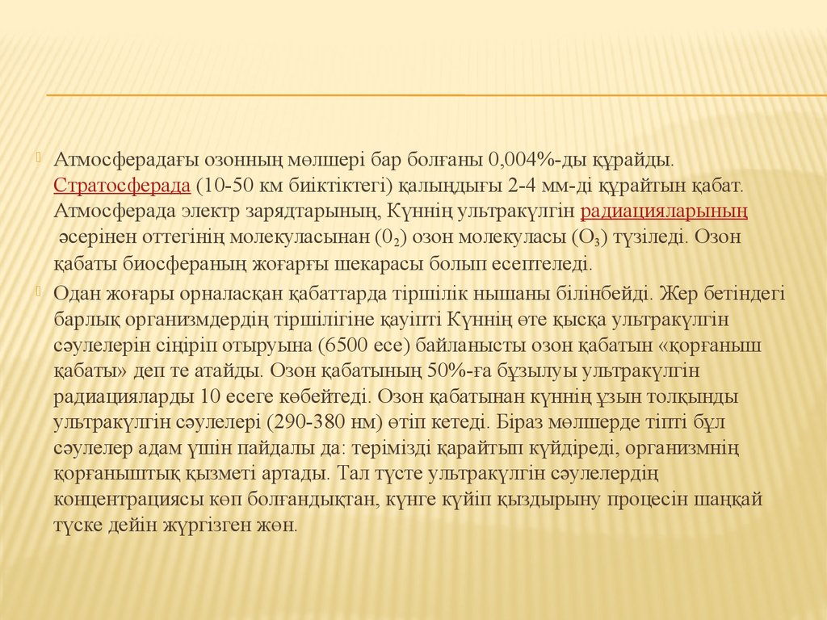

Slide 4
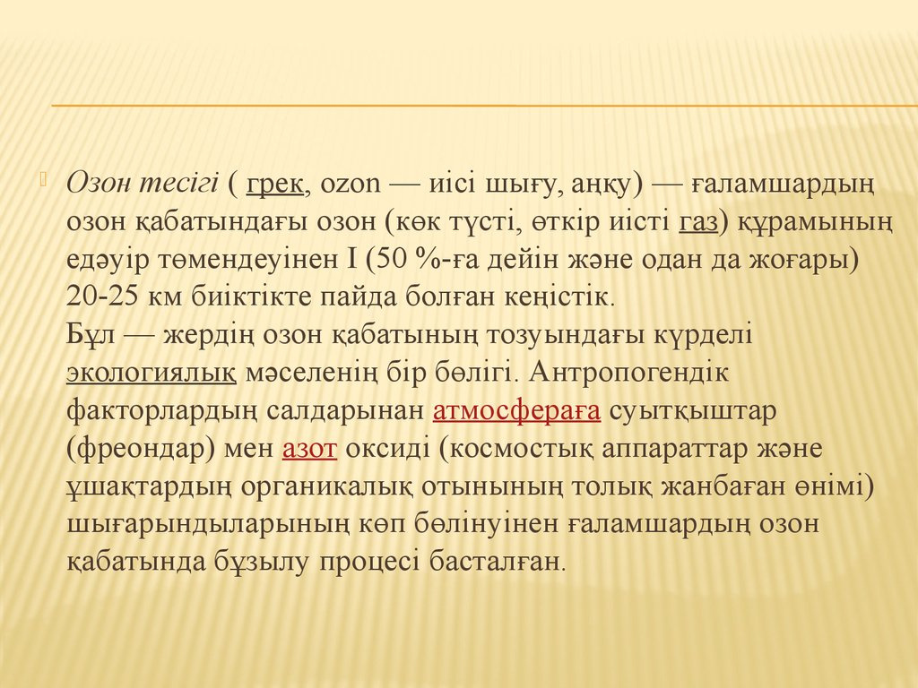

Slide 5
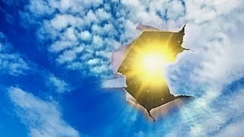
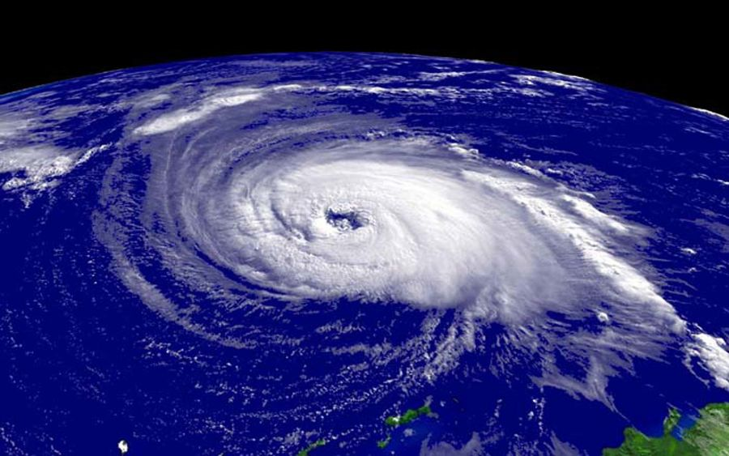
Озон қабаты

Slide 6
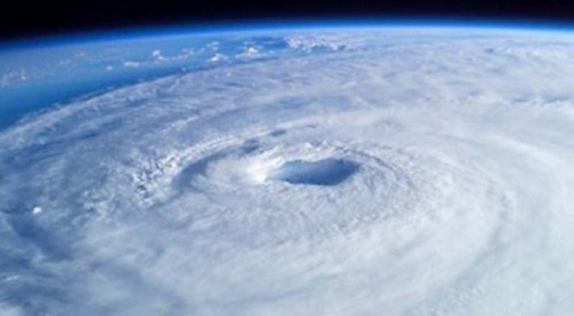
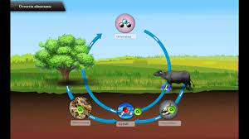
Озон қабаты моделін пайдалана отырып, О2 мен О3 ерекшелігін кестеде сипатта , ондағы экологиялық мәселені талда
Озон О3 | Оттегі О2

Slide 7
Биологиялық алуан түрлілік конвенциясы — биологиялық алуан түрлілікті сақтау жөніндегі халықаралық келісім, бұл конвенция 1992 жылы 22 мамырда Найробиде өткен Қоршаған орта жөніндегі бағдарламасының конференциясында қабылданды. 1993 жылы Конвенцияға 168 мемлекет қол қойды. Конвенцияға қол қоюшы мемлекеттер мынадай негізгі баптарды орындауға міндеттелді:
әрбір мемлекет өз ресурстарын табиғатты қорғау саласы негізінде қолдана алады және іс-әрекеттері өзге мемлекеттер мен өңірлердің табиғатына зиян келтірмеуін қамтамасыз етуге жауапты;
биологиялық алуан түрлілікті сақтау және тұрақты әрі тиімді пайдалану мақсатында ортақ мүддесі болған жағдайда мүмкіндігіне байланысты бірігіп іс-әрекет жасайды;
биологиялық алуан түрліліктің құрамдарына, оны сақтауға және тұрақты әрі тиімді пайдалануға бақылау (мониторинг) жүргізіледі;
биологиялық алуан түрлілікті және оның құрамын анықтау, сақтау және тұрақты, тиімді пайдалану шараларын іске асыру мақсатында мамандарды оқыту және даярлау бағдарламаларын дайындайды және іске асырады, ғылыми-зерттеу жұмыстарына қолдау көрсетеді.^{[1]}

Slide 8
Дүниежүзілік тұқым банкі, 2008ж Шпицберг аралында құрылған .Оны
«Дүниежүзілік тұқым сақтау қоймасы» деп атаған.
Бұл қойма ғимараты Норвегияда орналасқан. Тұқым банкі әлемдегі барлық ауылшаруашылық өсімдіктерінің тұқымдарын сақтауға арналған. Климат өзгерсе де, ядролық соғыс болса да қоймадағы тұқымдардың қауіпсіздігі сақтала береді. Тұқымдардың көп бөлігін сыртқы жағдайларға қарамастан, жүздеген, тіпті мыңдаған жылдар бойы сақтауға болатыны болжануда.
Тұқым сақтау қоймасы 4,5 миллион дән түрлеріне шақталып жасалған. Жер бетіндегі әр елдің, осы қоймада дән салынған құтылары бар. Мәселен, ракеталық оқ жаудырулардың кесірінен дәнді-дақыл өнімдеріне залал келгенде, сақталаған тұқым қоймасынан қажетіне жарату үшін әр ел өздерінің құтысынан дақылдарының бір бөлігін пайдалануға алған.Сондықтан да әлем экономикасы құлдырамау үшін дүниежүзілік тұқым сақтау қоймасының маңызы зор.

Slide 9
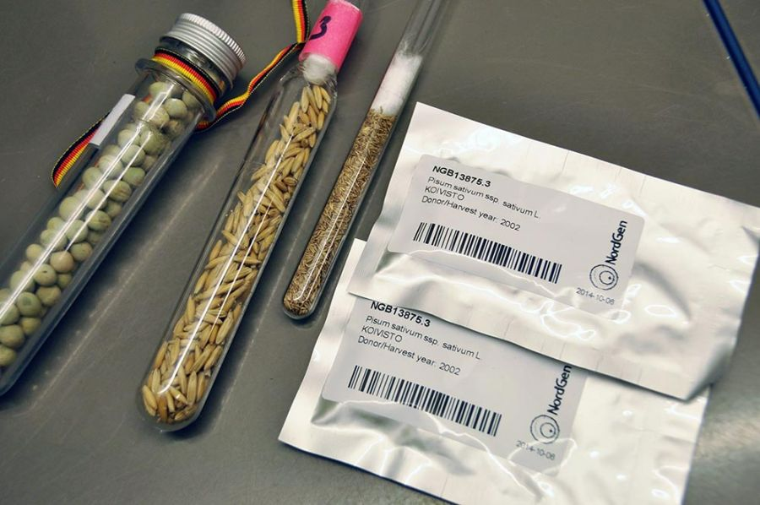
тұқым топтамасы

Slide 10
Мәдени өсімдіктердің сан алуандығы және шығу орталығын тұқым топтамасын орыс ғалымы Н. И. Вавилов зерттеді. Өсімдіктер тұқымының генетикалық банкі Ресейде Санкт –Петербург Вавилов атындағы өсімдік шаруашылығы ҒЗИ-да орналасқан. Бұл жердегі өсімдік топтамасының 324 мың үлгілері, бидайдың 45 мың іріктемесі бар.
Бидай (лат. Triticum) – астық тұқымдасына жататын аса маңызды дәнді дақыл.
Ол дәнді-дақылдар тобына жататын, көбінесе біржылдық шөптесін өсімдік. Дәнді-дақылдардың ішіндегі ең көп өндірілетін дақыл. Бидайдың 20-ға жуық жабайы және мәдени түрі белгілі. Бір гектардан 30-40 центнер өнім береді. Адамдар бидайды тек тағам ретінде ғана емес, сонымен қатар емдік қасиеттері үшін де бағалаған.

Slide 11
Бидайдың дәні байлық пен жақсылықтың нышаны ретінде қабылданған, өйткені ол кезде көбіне қолданылған сұлы мен қара бидайға қарағанда, суыққа және құрғақшылыққа төзімсіз бидайдан жақсы өнім алу қиын болған. Бидайдан алынған ақ ұн тек үлкен мерекелер кезінде ғана пайдаланылған, онда да оған әркімнің мүмкіндігі келе бермейтін.Сұрпына қарай бидайдың құрамындағы крахмал мен көмірсулардың мөлшері50-70%-ға дейін, ақуыздар 10%-дан 20%-ға дейін жетеді. Сондай-ақ, өсімдік майлары, дәрумендер (В1, В2, В6, С, Е, РР), минералдар (калий, кальций, магний, фосфор т.б), өзектер, пектинді заттар, сонымен қатар белсенді ферменттер бар. Керемет қасиеттерінің арқасында өнген бидай адам ағзасы үшін аса пайдалы. Сондықтан да дүниежүзілік тұқым банкінде сақталған.

Slide 12
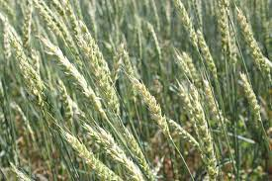
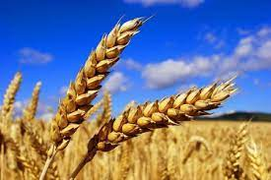
Суретке көңіл аудар, бидайды сипатта.
Қорытынды сұрақтар
Қолда бар биологиялық алуантүрлікті адамзат сақтай ала ма?
Экологиялық мәселелердің экономика саласындағы әсері қандай?

